Slide 1
Газета для родителей «Березка»
№ 4 четвертый квартал 2019-2020 уч.г. Муниципальное дошкольное образовательное учреждение
центр развития ребенка – детский сад № 14

Slide 2
Содержание:
ВАМ, РОДИТЕЛИ
Поздравляем с началом учебного года!
НАШИ ПРАЗДНИКИ
● Оформление детского сада к 1 июня!
● Поэтическое творчество детей к 1 июгя!
● Флешмоб, посвященный Дню защиты детей!
● Пусть детство звонкое смеется!
● Флешмоб «Окна России»!
● Флаг моей страны!
● Онлайн-акция «Сердечная благодарность»!
● «Наполни сердце …»!
● Акция «Вручение ленточек в цветах российского флага»!
● Праздник ко Дню России!
● Парад Победы!
● Я рисую мелом!
● ●Голубь мира!
● Радость Победы!
● День семьи, любви и верности!
● День семьи, любви и верности в подготовительной группе!
● День семьи, любви и верности в средней группе!
● Любимый город Узловая!
● С днем рождения любимая Узловая!
● Поздравления детей любимому городу!
УВЛЕКАТЕЛЬНЫЙ МИР
● Акция «Подари улыбку другу».
● Первые цветы.
● Дело в шляпе.
● Правила безопасности на дороге.
● Летние сюрпризы и забавы в детском саду.
● Цветник в детском саду.
● Выращиваем овощи в теплице.
● Как хорошо, что снова лето!
● Для чего нужна вода?
● Сказки в гости пришли.
● Разноцветное лето!
● День железнодорожника
● Награждения лауреатов
● День фантика!
● Знакомимся с родным городом и его достопримечательностями
● Наблюдая, познаем!
● Адаптация малышей.
● В гостях у сказки!
● Яблочный спас!

Slide 3
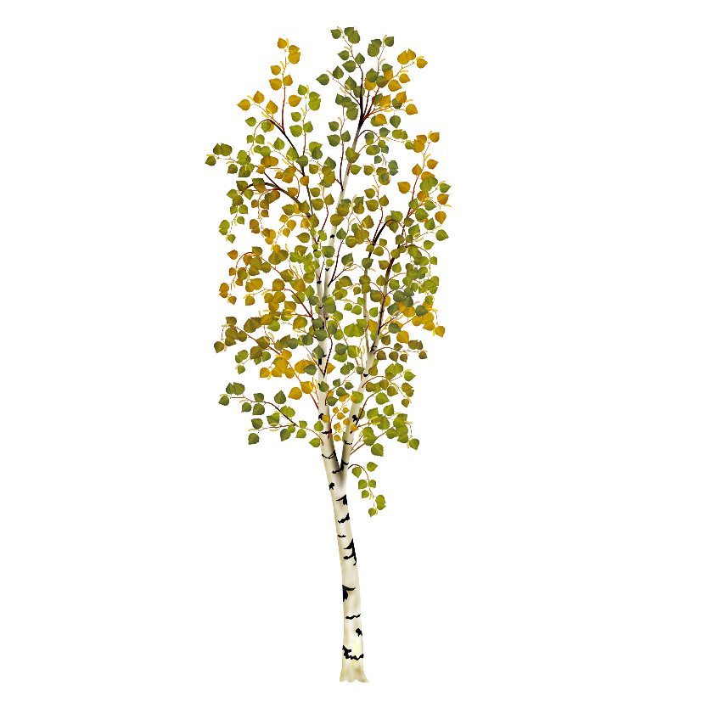
Содержание:
СОВЕТУЕТ СПЕЦИАЛИСТ
Подготовил инструктор по физ-ре Борисова Е.А.
РАЗВИВАЙКА
Подготовил воспитатель Раева Т.В.
ВКУСНО И ПОЛЕЗНО
Редакционная коллегия
Ливенцева Любовь Алексеевна, воспитатель
Мызникова Людмила Дмитриевна, воспитатель
Титкова Валентина Николаевна, воспитатель
Зайцева Жанна Анатольевна, воспитатель
Раева Татьяна Васильевна, воспитатель
Савинова Марина Леонидовна, воспитатель
Суханова Светлана Дмитриевна, воспитатель
Валова Татьяна Александровна, музыкальный
руководитель
Экспертный совет
Кузенкова Татьяна Андреевна, заведующий
Сиренко Екатерина Сергеевна, зам. заведующего

Slide 4
Вам родители!
Уважаемые родители, поздравляем вас с началом учебного года. Пусть этот праздник вдохновит вас всех на упорное достижение всех поставленных целей и совместный успех. Желаем, чтобы дети были настоящей гордостью, чтобы каждый из них открывал свои индивидуальные способности и таланты, а вы всегда поддерживали их и помогали во всём. Пусть этот учебный год принесет вам всем только добрые эмоции, большие успехи, хорошее настроение и радость. Терпения вам, дорогие родители, крепкого здоровья, благополучия и прекрасных отношений с детьми. © http://pozdravok.ru/pozdravleniya/prazdniki/den-znaniy/roditelyam/

Slide 5
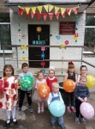
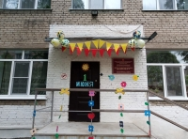
Наши праздники!
Оформление детского сада к 1 июня!
1 июня замечательный праздник. Мы постарались сделать его для детей веселым, жизнерадостным и запоминающимся. Игры, песни, танцы и веселые эстафеты сопровождали детей весь день.
Чтобы у детей и у взрослых было праздничное настроение, детский сад встречал всех украшенным и ярким.

Slide 6
Поэтическое творчество детей к 1 июня
В условиях соблюдения мер по профилактике распространения коронавирусной инфекции, не представляется возможным организовать и провести традиционные массовые мероприятия. Но это не повод унывать и скучать.
Педагоги совместно с родителями провели поэтический онлайн марафон ко Дню защиты детей. Наши воспитанники подготовили замечательные стихи к празднику!

Slide 7
Флешмоб, посвященный Дню защиты детей
В нашем детском саду праздник «Пусть детство звонкое смеется» начался с флешмоба сотрудников. Весело и задорно прошло праздничное мероприятие, которое подарило всем веселое настроение и улыбки.

Slide 8
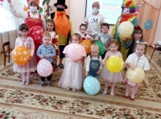
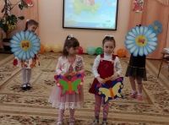
Пусть детство звонкое смеется
1 июня отмечается Международный день защиты детей. Это не только один из самых радостных праздников для детворы, но и напоминание взрослым о том, что дети нуждаются в их постоянной заботе и защите и что взрослые несут ответственность за них.
В детском саду № 14 отметили первый день лета и День защиты детей. Это вылилось в радостное развлечение, под названием «Пусть детство звонкое смеется». Дети рассказывали стихи о лете, пели, танцевали. К ребятам приходили клоун Бим, Какрабас Барабас со своими веселыми играми и шутками. Вместе с Буратино дети сделали праздничную зарядку. А с Василисой Прекрасной отгадывали загадки, участвовали в эстафетах.
В заключение праздника каждый ребенок получил в подарок волшебный воздушный шарик. Все ребята были счастливыми и довольными.

Slide 9
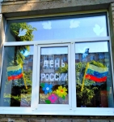
Флешмоб «Окна России».
Мы всех сегодня с днём России поздравляем
Ведь это главный праздник для страны большой
От всей души успехов каждому желаем
И пусть России всей живётся хорошо!
Наше дошкольное учреждение приняло активное участие в праздновании Дня России. Педагоги украсили окна детского сада и поделились общим праздником в соцсетях. Этот праздник – символ национального единства и общей ответственности за настоящее и будущее нашей Родины. Это личный вклад каждого россиянина в процветание и величие родной России. Мы гордимся своим великим прошлым и стремимся к тому, чтобы жить в прекрасной и процветающей стране.

Slide 10
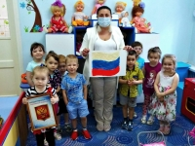
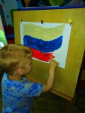
Флаг моей страны!
На свете много разных стран,
Но есть одна страна.
От белых льдов
До теплых рек раскинулась она!
На свете много разных стран,
Но есть одна страна.
Ее мы Родиной зовем,
А Родина – одна!
В дежурной группе прошло тематическое мероприятие, посвященное Дню России. Ребята познакомились с официальной символикой России: герб, флаг, гимн. Обобщили знания о государственном флаге, познакомились со значением цветов.
Белый – облако большое,
Синий – небо голубое,
Красный – солнышка восход,
Новый день Россию ждет.
Символ мира, чистоты –
Это флаг моей страны.
Воспитатель вызвала у детей чувство гордости, восхищения красотой природы России, государственного флага. Ребята познакомились с презентацией «12 июня – День России», учили и рассказывали друг другу стихи, разгадывали загадки. Итогом стала коллективная работа – лепка в нетрадиционной технике пластилинография «Флаг моей страны».

Slide 11
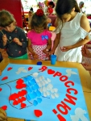
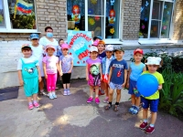
Онлайн-акция «Сердечная благодарность»
В поле звон раздаётся лазоревый,
Льётся с птичьими трелями в лад.
Почему-то в России особенно
Колокольчики нежно звучат.
Я. Козловский
В рамках празднования Дня России наши сотрудники и воспитанники приняли участие в онлайн-акции «Сердечная благодарность». Ребята под руководством педагога изготовили красивое панно с сердечками в цветах триколора. Вспомнили о том, что это за праздник, какие символы нашего государства они знают.

Slide 12
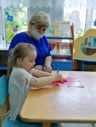
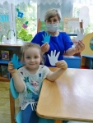
«Наполни сердце…»
В рамках празднования Дня России педагог-психолог с детьми нашего учреждения индивидуально изготовила открытку-сердце из отпечатков ладошек. Ведь именно символ сердца обозначает самые светлые и прекрасные чувства. На готовый трафарет сердца, раскрашенного в цвета российского триколора наклеивались отпечатки ладошек. Главное, каждая ладонь имела глубокий смысл. Мы «наполнили сердце…» добротой, нежностью, радостью, улыбками друзей и родных.

Slide 13
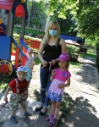
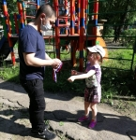
Акция «Вручение ленточек в цветах российского флага»
Берегите Россию –
Нет России другой.
Берегите её тишину и покой,
Это небо и солнце,
Этот хлеб на столе
И родное оконце
В позабытом селе…
Берегите Россию,
Без неё нам не жить.
Берегите её,
Чтобы вечно ей быть
Нашей правдой и силой,
Всею нашей судьбой.
Берегите Россию –
Нет России другой.
Е. Синицын
В нашем детском саду прошла акция «Ленточка-триколор». Воспитанники, как символ предстоящего праздника – День России, вручали родителям ленточки, раскрашенные в цвета российского флага. Тем самым создавали праздничное настроение уже с самого утра!

Slide 14
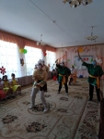
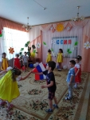
Праздник ко Дню России!
Россия! Россия! Твой праздник сегодня:
И взрослый, и детский, - праздник народный!
Накануне Дня России в нашем детском саду прошел праздник, посвященный этому событию. Детям было рассказано, что День России – это праздник свободы, мира и добра.
Так же детям рассказали, почему наш флаг состоит из трех цветов, и что обозначает каждый цвет.
Белый цвет – березка,
Синий – неба цвет.
Красная полоска – солнечный рассвет.
Дети исполнили танец с флагами.
Целью праздника, проходившего в детском саду, было формирование у детей представлений о России как о государстве, о родной стране; воспитание чувства любви к родному краю, Родине.
Ребята пели песни, танцевали, играли в игры, соревновались, побеждая во славу России вредного разбойника. А славные русские богатыри им в этом помогали.
В конце все дружно спели песню о России.

Slide 15
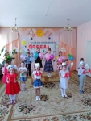
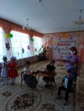
Парад Победы!
В целях патриотического воспитания дошкольников, формирования чувства патриотизма, любви к своей Родине и уважения к людям, которые ковали Победу, формирования положительного эмоционального подъема и сформированности праздничной культуры, в МДОУ №14 прошел праздник, посвященный дню Победы.
На протяжении десятилетий День Победы остается в России самым трогательным, самым душевным праздником и славной датой. Никакие другие праздники не смогут сравниться с ним.
День Победы — святой для каждого из нас праздник и мы, сегодняшние граждане страны, обязаны передать память о Победе, сами традиции празднования Дня Победы будущим поколениям.
В нашем детском саду тоже состоялось мероприятие, посвященное празднованию Дня Победы. Предварительно с детьми были проведены занятия, беседы о подвигах советских людей, праздник стал итогом этих мероприятий. Дети показали танец, упражнение с флажками, шариками и голубями «День Победы», пели песни «В День Победы», «День Победы», «Победный марш», «Пусть всегда будет солнце», выступили с оркестром. В гости к ребятам пришел Антошка в военной форме, вместе с которым они провели "Парад Победы!". А также соревновались в эстафетах «Военный шофер», «Марш-бросок», "Полевая почта". Дети вспомнили пословицы о силе, отваге, о солдатах. Дети вместе с педагогами исполнили песню военных лет «Катюша».

Slide 16
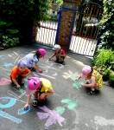
Я рисую мелом!
Воспитанники нашего детского сада под руководством педагогов приняли участие в акции "Я рисую мелом". Рисунками на асфальте они выразили свою радость от Победы в Великой Отечественной войне!

Slide 17
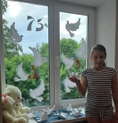
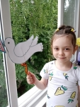
Голубь Мира!
Родители и воспитанники нашего детского сада приняли активное участие во флешмобе "Голубь Мира". Ребята изготовили прекрасных и воздушных голубей, а фото своих работ выложили в соцсетях.

Slide 18
Радость Победы!
Дети совместно с родителями организовали свои выступления с песнями и стихами для участия в проекте "Радость Победы!". Все мы радуемся этому событию и славим героев Великой Отечественной войны.

Slide 19
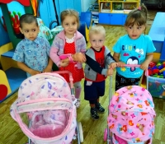
День семьи, любви и верности!
Семья – это то, что мы делим на всех,
Всем понемножку: и слезы, и смех,
Семья – это то, что с тобою всегда
Пусть мчатся секунды, недели, года,
Но стены родные, отчий твой дом –
Сердце навеки останется в нем!
В нашем саду прошло тематическое развлечение, посвященное Дню семьи, любви и верности. Воспитатель побеседовала с ребятами об этом важном празднике. Этот день дружбы, согласия, взаимопонимания, уважения. Это день памяти святых чудотворцев – супругов Муромских князей Петра и Февронии. Они считаются в России хранителями семьи и брака. Дети посмотрели интересную видео-презентацию, поиграли в игры «Наша семья» и «Мама и Папа», разглядывали фотографии, которые принесли из дома, на них они вместе с семьей. В конце рисовали рисунки. Всем было весело и тепло от такого важного праздника!

Slide 20
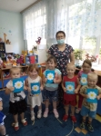
День семьи, любви и верности в подготовительной группе
8 июля в России отмечается День семьи, любви и верности. Семья – это одна из главных составляющих общества. Что в древние времена, что в современном мире - семья, дети всегда были на первом месте. Это своеобразная святыня каждого человека. Но, как известно, трудно создать крепкий союз без любви, а еще труднее сохранить его, ведь для этого в семье должны царить верность и доверие. Только взаимодействие всего этого служит залогом счастья и крепости семейных уз.
Весело и радостно прошел праздник, посвященный Дню Семьи, Любви и Верности. С самого утра в детском саду и на улице звучала музыка. Дети танцевали, пели, играли в игры, вспоминали пословицы и поговорки о семье.
Символом Дня семьи, любви и верности является ромашка - самый известный и самый распространённый в России цветок. Дети всех групп поздравили своих родителей открытками с символом праздника.

Slide 21
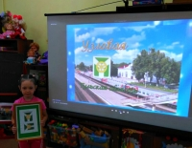
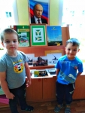
Любимый город Узловая
У каждого человека должен быть в жизни свой любимый город. Там, где прошло детство. Дети, из детского сада № 14 знают и гордятся тем, что они - Узловчане, маленькие граждане своего города.
В преддверии дня рождения нашего города было проведено тематическое мероприятие для детей «Любимый город Узловая»
Открылось мероприятие виртуальной экскурсией по городу. Детям была показана презентация «Город мой родной», на слайдах которой воспитанники узнавали достопримечательности нашего города, а также его символы.
В заключение занятия дети нарисовали работы на тему «Город моей мечты».

Slide 22
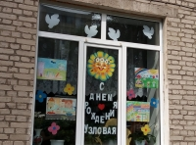
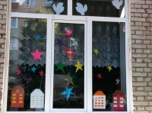
С днем рождения любимая Узловая!
С нетерпением ждали день рождения нашего города, трепетно готовились к празднику. Поздравление любимому городу и узловчанам мы отразили на окнах нашего детского сада.
С праздником, любимый город!

Slide 23
Поздравления детей любимому городу!
Нашему городу 147 лет. Дети поздравили с праздником всех узловчан и рассказали о своей любви к городу в видеопоздравлении (ссылка: http://uzlovaya14.russia-sad.ru/news/2020-08-03-pozdravleniye-detey-lyubimomu-gorodu).

Slide 24
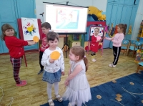
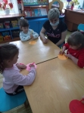
Увлекательный мир!
Акция «Подари улыбку другу»
Если друг не смеётся, ты включи ему солнце,
Ты включи ему звёзды, это просто.
Ты исправь ошибку, превращая в улыбку,
Все грустинки и слёзы, это просто.
В детском саду 1 июня прошла акция «Подари улыбку другу»
Целью акции было доставить хорошее настроение, радость ребятам детского сада, родителям и сотрудникам.
Девиз акции: даря улыбку, шлем мы вам привет, чтобы получить такую же в ответ! «Подари улыбку» была для всех неожиданной, но очень приятной.
Дети с педагогом - психологом изготовили, а потом подарили всем взрослым и детям улыбки. Все получили большой заряд положительных эмоций.
Акция достигла своей главной цели и принесла много позитивного настроения и, конечно, УЛЫБОК!

Slide 25
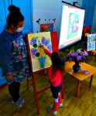
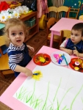
Первые цветы!
Пришла пора весенняя,
Пришла пора цветения!
И, значит, настроение
У всех людей – весеннее!
В нашем саду в дежурных группах прошло тематическое мероприятие «Первые цветы!». Ребята за предыдущую неделю много узнали нового и вспомнили старое, наблюдали за весенними явлениями в природе, рассматривали цветы, растущие на цветниках нашего учреждения, учили стихотворения, разгадывали много загадок, посвященных цветам. А также познакомились с познавательной презентацией, из которой ребята выяснили, что природу надо любить и беречь, а цветы лучше не рвать, а любоваться ими, что некоторые из них занесены в «Красную книгу». Еще рисовали первые цветы в нетрадиционной технике – «Одуванчики» (рисование пластиковой вилкой), «Букет сирени» (рисование ватными палочками). Неделя получилась очень насыщенная, познавательная, веселая! Воспитанники остались очень довольны!

Slide 26
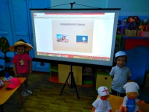
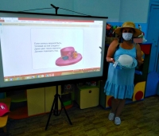
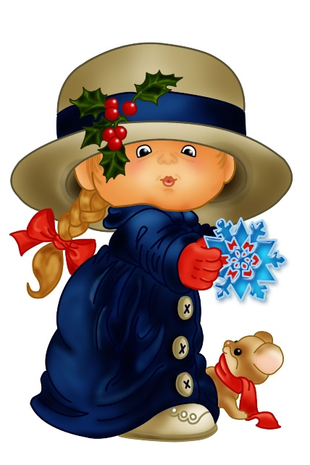
Дело в шляпе!
К шляпе дружно подойдем,
Ее взглядом обведем!
С нами, шляпа, не шути,
Ты не прыгай, не скачи!
Поскорей открой секрет -
Ты живая или нет?!
В нашем детском саду состоялось тематическое развлечение на тему: "Дело в шляпе!". Ребята познакомились с назначением головных уборов, материалами, из которых они изготовлены. Также узнали, что шляпа спасает от дождя, ветра, солнца. Шляпы бывают соломенные, матерчатые, фетровые, бумажные, перьевые и даже пробковые. Воспитатель вместе с детьми почитали сказки "Кот в сапогах", "Красная шапочка", поиграли в игру "Попади в шляпу", посмотрели занимательную презентацию "Головные уборы", где подробно разобрали все виды головных уборов, а также побеседовали о том, люди каких профессий носят головные уборы. Также дети рассказали зачем нужны головные уборы летом и о безопасности в летний период. В итоге дети с педагогом вышли на улицу, где они показали друг другу свои головные уборы и немного рассказали о них.

Slide 27
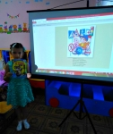
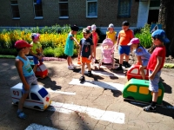
Правила безопасности на дороге
«Делали ребятам предостережение:
Выучите срочно, правила движенья!
Чтоб не волновались
Каждый день родители,
Чтоб спокойно мчались
Улицей водители!»
Мероприятия, посвящённые теме ПДД, всегда актуальны в дошкольных учреждениях. А как же иначе? Ведь данную необходимость диктует сама жизнь. Как же сделать так, чтобы улицы и дороги стали для наших детей безопасными?
В нашем детском саду прошло тематическое мероприятие под названием «Правила безопасности на дороге»
В гости к ребятам пришел Светофор Светофорыч, который показал презентацию по правилам движения. Дети в игровой форме закрепили знания о правилах дорожного движения, дорожных знаках, о работе светофора.
Интересно и весело прошли эстафеты на участке «Извилистая дорога», «Весёлый переход», «Аккуратный водитель», где побывали и пешеходами, и пассажирами, и водителями. Мероприятие получилось интересным и очень познавательным.

Slide 28
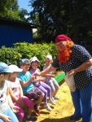
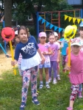
Летние сюрпризы и забавы в детском саду
Лето любят все. Лето – это прекрасная пора и для детей, и для взрослых. Именно летом у детей есть прекрасная возможность получить заряд здоровья на весь год.
Очень важно так организовывать жизнь дошкольников, чтобы каждый день не был похож на предыдущий, был наполнен интересными событиями, чтобы воспоминания о летнем времени, играх, прогулках, развлечениях ещё долго радовали детей.
На спортивной площадке педагоги провели весёлый и радостный праздник для детей «Летние сюрпризы и забавы»
Дети принимали участие в конкурсах, играх, пели песни о лете, рассказывали стихи. Помешать празднику приходил злой Бармалей, которого вылечил доктор Айболит уколом от вредности. Вместе со сказочными героями дети участвовали в аттракционах и водили хоровод.
Праздник закончился веселыми угощениями ребят.

Slide 29
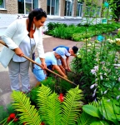
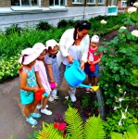
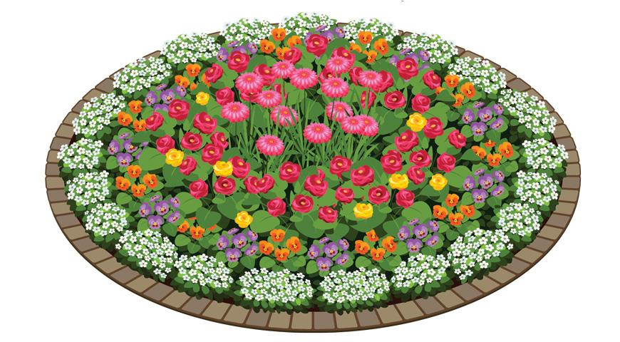
Цветник в детском саду
Дошкольники с огромным интересом смотрят на окружающий мир, но видят не все, иногда даже не замечают главного.
А если рядом воспитатель, который удивляется вместе с ними, учит не только смотреть, но и видеть, дети захотят узнать еще больше. Кроме того, воспитатель должен не только дать определенные знания, но и научить детей любить и беречь природу.
Разнообразие цветов и травянистых растений на участке нашего детского сада привлекают внимание детей. С младшего возраста дети узнают, что все растения живые существа. Для жизни, роста им нужны определенные условия: тепло, свет, влага, питательная почва, воздух. Эти условия имеются на участке детского сада, поэтому растения там растут.
Педагоги приучают детей к тому, что люди должны помогать растениям участка: поливать газоны в засуху, удобрять почву, утеплять розы на зиму.
Ребята с большим удовольствием наблюдают и ухаживают за цветниками в детском саду, а свои впечатления воплощают в рисунках.

Slide 30
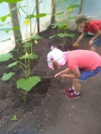
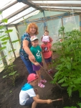
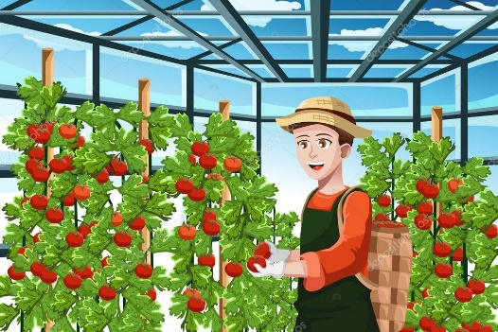
Выращиваем овощи в теплице
Лето самое благоприятное время для решения многих задач в работе с дошкольниками, в том числе и познавательных. Теплица, которая находится на территории детского сада, занимает важное место в реализации задач по ознакомлению дошкольников с природой, воспитании у них интереса и бережного отношения к ней.
Теплица является живой лабораторией. Это источник познаний природы. Здесь расширяются, углубляются, закрепляются знания воспитанников о культурных растениях, их биологических особенностях и технологий выращивания. Работа в теплице позволяет детям приобрести полезные трудовые навыки. Именно здесь, в теплице, формируются отношения к земле как основному богатству страны, здесь закладывается любовь к земле, к труду.
Воспитанники с большим удовольствием знакомятся с условиями произрастания огурцов, и помидор, активно участвуют в их уходе. Наши дети с большим нетерпением ждут, кода покраснеют помидоры и поспеют огурчики, чтобы попробовать выращенные своими руками овощи.

Slide 31
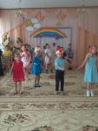
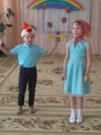
Как хорошо, что снова лето
Огромную роль в том, насколько интересно дети будут проводить лето в детском саду, играет умение педагогов сделать каждый день для ребенка ярким.
Педагоги нашего детского сада стремятся сделать это время для них познавательным, веселым, насыщенным новыми впечатлениями, чтобы дети получали радость от общения со сверстниками и новых открытий. Для этого на протяжении всего летнего периода организуются в каждой группе различные праздники, досуги, веселые мероприятия.
На очередной праздник к детям пришла Машенька. Она потеряла корзинку с летними подарками. Все ребята дружно отправились их искать, встречая по пути знакомых сказочных героев: лисичку-сестричку, петушка-золотого гребешка, пушистого щенка и веселую Карамельку.
По дороге дошколята весело и задорно играют, соревнуются, поют и танцуют со сказочными героями. Поиски увенчались успехом. Подарки найдены! Дети поблагодарили всех героев за помощь и получили долгожданные гостинцы.

Slide 32
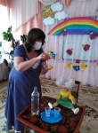
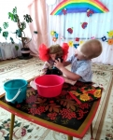
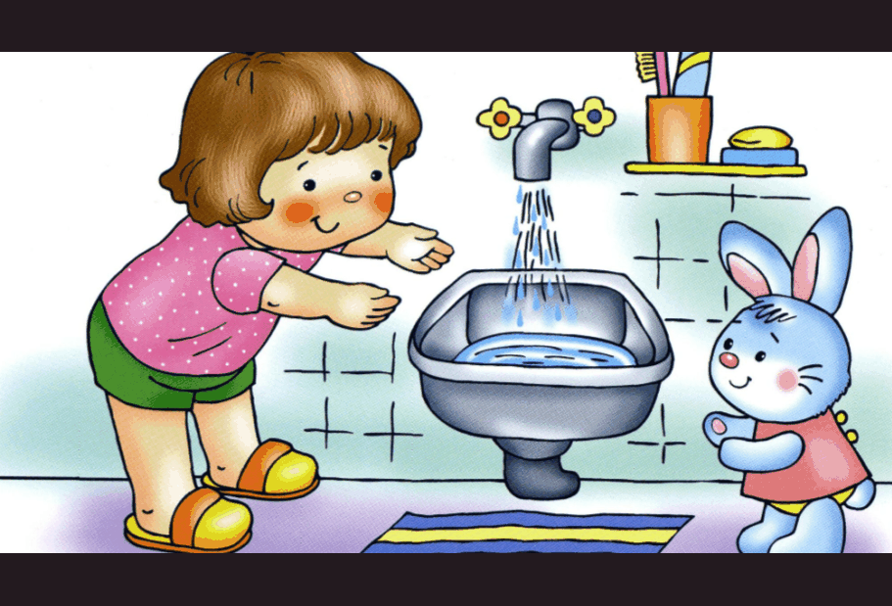
Для чего нужна вода
Волшебница Вода – красота всей природы. Без воды нет жизни. Вода нужна людям: что пить, мыться купаться, готовить пищу. Вода – важный помошник для человека.
В младшей группе детского сада прошло развлечение «Для чего нужна вода».
Ребята разбудили куклу Таню, рассказали ей, что такое вода, принесли в ведерках воды для умывания. Кукла была такая чумазая и дети отмыли ей лицо, ладошки, ножки. Кукла очень обрадовалась, что стала такая чистая и красивая, поблагодарила ребят и показала им фокусы: превратила бесцветную воду в красную, желтую, зеленую.
Ребята с интересом и радостью поиграли с куклой и мыльными пузырями и посмотрели инсценировку» Девочка чумазая».
В подарок кукле дети нарисовали рисунки о лете.

Slide 33
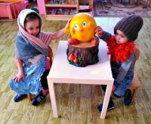
Сказки в гости пришли
«Сказки любят все на свете,
Любят взрослые и дети.
Сказки учат нас добру!
И прилежному труду.
Говорят, как надо жить,
Чтобы всем вокруг дружить»
Сказки – это прекрасный и удивительный мир открытий для детей. Все малыши любят сказки и верят в них. Сказка является одним из самых доступных средств для духовно-нравственного развития детей. Ведь сказки учат маленьких детей быть добрыми и справедливыми, заботливыми и дружелюбными.
Ребята младшей группы встретились с Волшебником, который провел с ними увлекательное и познавательное путешествие по знакомым сказкам.
Он пригласил ребят пройти по дороге сказок. Познакомиться с новыми и вспомнить старые сказки, узнать много нового и интересного, а так же для того, чтобы они вспомнили своих любимых сказочных героев.
Дети с большим удовольствием разыгрывали сюжеты любимых сказок.
С целью закрепления знаний о русских народных сказках воспитатель
использовала игру: «Назови сказку»
Детям было очень интересно принимать участие в инсценировании сказок, они получили отличное настроение и массу впечатлений!

Slide 34
Разноцветное лето!
Жизнь детей в нашем саду в летний период наполнена праздниками, развлечениями, играми, смехом и весельем. Для организации эмоционально насыщенной жизни педагогами созданы комфортные условия, благодаря которым дети получают незабываемые впечатления, радость от общения со сверстниками и новых открытий.
К детям подготовительной группы пришла Фея Лета, превратила их в цветы и пригласила на волшебную полянку. А на поляне детей ждала неожиданность: Злючка – Колючка, у которой от злости надувались шарики.
Ребята решили помочь Колючке сделаться доброй. Они с ней играли, пели песни, отгадывали загадки, соревновались. После каждой игры шариков становилось меньше и меньше. А после танцев шарики совсем исчезли. Колючка стала добрая и угостила всех детей вкусными подарками.

Slide 35
День железнодорожника!
Гудок когда-то паровозный
Будил наш дремлющий вокзал,
Теперь уже электровозы,
Длиннющий тащится состав!
За всем тем организмом сложным
Стоит надежный человек –
Российский наш железнодорожник,
Здоров и славен будь вовек!
Во второй младшей группе прошло тематическое развлечение, посвященное празднику «День железнодорожника». Ребята познакомились с профессиями людей, работающих на железной дороге и понятиями паровоз, электричка, состав из вагонов. Воспитатель вместе с детьми рассматривали иллюстрации, книги на эту тему, отгадывали загадки, читали много стихов. Воспитанники с интересом познакомились с презентацией на тему развлечения, посмотрели мультфильм «Паровозик из Ромашково». И очень им захотелось нарисовать тот самый паровозик. А в конце была веселая коллективная игра «Паровозик чух-чух».

Slide 36
Награждение лауреатов
По доброй традиции в день рождения Узловой состоялось награждение лучших ее жителей, внесших значительный вклад в развитие здравоохранения, промышленности, городского хозяйства, культуры, образования и спорта.
Депутат Государственной Думы РФ Владимир Афонский поздравил узловчан с Днем города и вручил Благодарственные письма лауреатам проекта «Человек труда». В числе награжденных - заведующий МДОУ центром развития ребенка - детским садом № 14 Т.А. Кузенкова.
«Я искренне рад, что в Узловой живут такие замечательные люди — неравнодушные, активные. Люди, которые стремятся сделать свою малую родину краше», — отметил Владимир Афонский.
От души поздравляем Татьяну Андреевну и желаем больших творческих успехов!

Slide 37
День фантика!
В старшей группе воспитатель провела с детьми тематическое развлечение «День фантика». Ребята с большим удовольствием приняли участие в составлении выставки фантиков. Все вместе изготовили панно из ярких кусочков «Веселое лето» и спели песенку «И хорошее настроение не покинет больше нас…». Еще лепили забавные угощения-конфеты для кукол. Играли в игру «Напои куклу чаем с конфетами». Воспитанники были очень заинтересованы совместной деятельностью, в процессе которой воспитывались дружеские чувства по отношению к сверстникам.

Slide 38
Знакомимся с родным городом и его достопримечательностями
Воспитать любовь к Родине, родному городу – значит связывать воспитательную работу с окружающей социальной действительностью и теми ближайшими и доступными объектами, которые окружают ребенка.
Огромное значение для воспитания у детей интереса и любви к родному краю имеет всё его ближайшее окружение. Постепенно ребенок знакомится с детским садом, родной улицей, городом, а затем уже со всей страной.
Диапазон объектов, с которыми мы знакомим старших дошкольников, достаточно широк: это район и город в целом, его достопримечательности, исторические места и памятники. Детям объясняем, в честь кого они воздвигнуты.
Детям старшей группы очень понравилась экскурсия к обновленному железнодорожному вокзалу, визитной карточке нашего города.
Полюбовались красотой парка, где отдыхают жители нашего микрорайона Красная Узловая.
Пользуются большой популярностью у узловчан спортивные сооружения и скейт - парк, с которыми мы познакомили наших воспитанников.

Slide 39
Наблюдая, познаем!
Это утро, Радость это!
Это мощь и дня и света,
Это стаи, это птицы
Знаешь ты и знаю я,
Как пернатые друзья
Песни поют – мошек,
Червяков клюют.
В 1 младшей группе прошло познавательное наблюдение за птицами «Наблюдая, познаем!». Малыши понаблюдали за птицами, которые живут на участке, узнали, чем они питаются и чем отличаются друг от друга. Ребята вместе с воспитателем насыпали семечек и хлебных крошек в кормушку, поиграли в игру «Летите, воробушки». А после уже в помещении, под впечатлением от увиденного, рисовали птиц своими ладошками. Всем было весело и познавательно.

Slide 40
Медовый спас!
14 августа в 1 младшей группе состоялось тематическое мероприятие «Медовый спас». В гости к деткам прилетела пчелка Мая, которая рассказала о празднике «Медовый спас». Она познакомила ребят с народными обрядами и обычаями в этот праздник, поиграла с ребятами в игру «Пчелки». В заключения праздника она угости ребят медовыми конфетами и все дружно посмотрели мультик «Зайка и яблоки»

Slide 41
Адаптация малышей!
Малыш впервые переступил порог детского сада. Такой переход ребенка в новую социальную среду первое время вызывает у него стрессовое состояние, которое может привести к эмоциональным нарушениям. Ведущей деятельностью в дошкольном возрасте является игра, поэтому вся работа в младших группах строится на ее основе.
Педагоги в ясельной и 1 младшей группах применяют в своей работе игры, которые способствуют сохранению психического здоровья, предотвращают эмоциональные расстройства, развивают лучшее понимание себя и окружающих, создают возможности для самовыражения, помогают приобрести опыт общения с другими детьми и взрослыми.

Slide 42
В гостях у сказки!
Дети 2 младшей группы совместно с педагогом участвовали в развлекательной постановке сказки «Волк и семеро козлят» с помощью настольного театра. А также разыграли сказку «Мешок яблок». Ребята выразительно передавали движения героев, упражнялись в пении песен козы и волка в разной тональности и в построении диалога. Малыши приняли активное участие в подвижных играх. Веселились во время игр, упражнялись в беге, в прыжках, в действиях по сигналу, развивали внимательность.
А далее воспитанники с удовольствием поделились своими впечатлениями в рисунках пальчиками – изображали угощения для сказочных зверей.

Slide 43
Яблочный спас
19 августа православные христиане отмечают праздник – «Яблочный спас».
«Яблочный спас – угощенье нам припас!»
В процессе подготовки мероприятия дети 1 младшей группы познакомились с традициями и обычаями этого дня. Ребята с большим удовольствием приняли участие в праздновании. Вместе с воспитателем посмотрели познавательную презентацию. А потом слепили из пластилина наливные яблочки. Сюрпризом для малышей стал подарок – красивое румяное яблочко!

Slide 44
День флага России!
Одной из основных задач воспитания дошколят является развитие у них любви к Родине, родному краю, чувства гордости за свою страну. Педагоги провели в этот день с детьми занимательные беседы, рассматривали цвета флага и объясняли их значение, расположение полос. А также маршировали на спортивном участке, с гордостью несли перед собой флаг России, да и сами были в цветах флага. Ребята с удовольствием обрисовывали свои ладошки, вырезали и составляли из них флаг России. Получилась очень яркая и позитивная коллективная аппликация.

Slide 45
Мыльные шарики!
Пускание мыльных пузырей – одна из самых незатейливых, но при этом самых веселых детских забав. Конечно, лучше всего эта затея подходит для прогулок на свежем воздухе: ветерок помогает выдувать и отправлять в путешествие разноцветные мыльные шарики.
Выдуваем пузыри
Вот такие – посмотри!
Все они воздушные
И очень непослушные!
Мыльные пузыри помогают развивать у детей познавательный интерес, внимание и наблюдательность. А также надувание прозрачных шариков помогает развивать у детей младшего возраста речевой аппарат

Slide 46
Квест-игра «В поисках волшебного сундучка»
Квест – это совершенно новая форма обучающих и развлекательных программ, с помощью которой дети полностью погружаются в происходящее, получают заряд положительных эмоций и активно включаются в деятельность, ведь что может быть увлекательнее хорошей игры?
Вот и педагоги МДОУ центра развития ребенка – д/с № 14 решили провести квест–игру с воспитанниками подготовительной группы, посвященную наступающему Дню знаний. В процессе игры воспитанники совместно с педагогами последовательно двигались по этапам, решая различные задания (спортивные, интеллектуальные, логические, поисковые). Чтобы помочь Иван Царевичу отыскать клад, ребята проявляли смекалку, наблюдательность, находчивость и сообразительность, а это тренировка памяти и внимания, развитие физических и аналитических способностей.
Изюминка такой организации игровой деятельности состояла в том, что, выполнив одно задание, дети двигались по стрелкам к выполнению следующего, что являлось эффективным средством повышения двигательной активности и мотивационной готовности к познанию и исследованию. Квест – игра началась с того, что на площадку к детям пришёл Иван Царевич и попросил помочь найти клад при помощи обрывков карты, которые спрятала Баба Яга.
В ходе игры, дети прошли пять этапов, на каждом из которых были представлены задания в виде загадок Василисы Премудрой, забавных игр с Бабой Ягой, полосы препятствий, ребусов и др. За каждое выполненное задание, ребята получали кусочек карты. Собрав все пять фрагментов и сложив их вместе, дети поняли, где находится «Волшебный сундучок», в котором лежал символ Дня знаний – «Золотой звоночек» и сладкие призы.
Праздник получился захватывающим и забавным, оставил массу положительных эмоций и впечатлений!

Slide 47
Прощай лето!
В первой младшей группе состоялся праздник «Прощай лето». К детям в гости приходила Розочка, которая рассказала ребятам все интересные факты о лете, поиграла с ними в игру «Построй домик для зайки из лего», а также на прогулке - «Солнышко и дождик».
Дети очень любят лето, поэтому так грустно с ним расставаться. В заключение дети поиграли на спортивной площадке, на прогулке под присмотром воспитателя, а во второй половине дня посмотрели добрый мультик «Гриб теремок»

Slide 48
Лето закончилось!
Лето закончилось! Снова наступает осень, а вместе с ней и новый учебный год. А дети 1 младшей группы вспоминают навыки конструирования. Оно для любого ребенка не только познавательно, но и полезно. В процессе игры с конструктором у детей развивается образное мышление, воображение, память, совершенствуются игровые навыки и усидчивость. Малыши с удовольствием изготовили постройки из деревянного и пластмассового конструктора.

Slide 49
Советует специалист
Рекомендации инструктора по физической культуре
Не мешайте детям лазать и ползать!
Далеко не все взрослые находят в себе силы и желание, а также время, чтобы заниматься собой, ходить в спортзал или просто бегать по утрам, правильно питаться. Но если у вас есть дети, то придется проявить силу воли и проследить хотя бы за тем, чтобы ребенок достаточно времени занимался физической активностью.
В детстве действительно важно водить детей в секции и гулять с ними. Дело в том, что физическая активность и здоровый образ жизни в принципе в детстве особенно важны, поскольку отражаются на здоровье человека в дальнейшем. Физическая активность в детстве способствует лучшему умственному развитию, учебе, а также препятствует полноте.Согласно исследованиям ученых, сегодняшние дети все менее активны и испытывают на себе негативное влияние гиподинамии. Родители много возят детей в машине, носят на руках, также много времени дети проводят перед телевизором.
. Родители чрезмерно пекутся о детях и ограничивают их подвижность, запрещая лазать по деревьям, призывая хорошо (то есть спокойно) себя вести, а в Великобритании даже запрещено приносить мячи на детские площадки.В то же время малая подвижность неестественна для возраста, когда самой природой детям предусмотрено быть активными и подвижными. У физически активных детей психика более уравновешена, они лучше успевают в школе и реже находятся в плохом настроении. Недостатка в развлечениях у современных детей нет – компьютеры, всевозможные игры, игрушки роботы, телевизор. Но при этом прогресс не всегда идет развивающемуся организму на пользу, а, как известно, прошлые поколения с меньшими возможностями были в целом здоровее.Если вы как раз раздумываете, что подарить сыну или дочке на день рождения, подарите мяч или надувной круг для плавания, запишите ребенка в спортивную секцию. Будет еще лучше, если вы сами покажете пример и будете вместе с ребенком кататься на роликах и велосипеде, ходить в походы. В детском возрасте закладывается фундамент здоровья человека. Физическая активность стимулирует все физиологические функции организма, способствует правильному развитию центральной нервной системы, хорошему иммунитету.
Однако не стоит забывать и о том, что на пользу идут только умеренные нагрузки, а усиленные занятия тяжелой атлетикой или другими видами спорта могут принести вред.
ПУСТЬ ФИЗКУЛЬТУРА ДЛЯ ДЕТЕЙ БУДЕТ В РАДОСТЬ!!!

Slide 50
Развивайка
Развивающие игры для детей осенью
«Давай поговорим»
По дороге к месту прогулки с малышом обсуждается все то, что попадает в поле зрения. Поговорить можно о временах года, характерных для каждого из времен года отличительных признаках и явлениях. Необходимо акцентировать внимание малыша, что плохой погоды и плохого времени года в природе не бывает.Каждое из времен замечательно по-своему: зима - снежными забавами, весна – ручьями, корабликами, а лето – цветочками, фруктами и ягодами, осень же – опавшими, и такими красивыми, разноцветными листьями.
«Играем в облака»
Осенью на небе много облаков. Можно поиграть с ребенком в форме беседы о том, что такое облака и как они появляются.
Далее можно вместе с малышом понаблюдать: как облака изменяют форму, скапливаются, двигаются.Можно пофантазировать: что напоминает скопление тучек, на что похожа отдельно взятая тучка. Подобрать героев из тучек и придумать сказочную историю с их участием.
Такая игра будет способствовать развитию воображения и фантазии ребенка.
(подготовил воспитатель старшей группы Раева Т.В.).

Slide 51
Вкусно и полезно
Творожная запеканка «Все просто»
Нам понадобится:
Творог - 500 г
Яйца - 3 шт
Банка сгущенного молока
щепотка соли

Slide 52
1. Яйца разделить на белки и желтки. Желтки смешать с творогом и
сгущенным молоком (лучше миксером!)
2. Белки взбить с щепоткой соли
в крепкую пену.
3. Аккуратно ввести взбитые белки в
творожную смесь. смесь будет жидкая, перелить ее в форму
для запекания (смазанную, конечно) и
поставить в разогретую духовку 200-220 С
до готовности. Точно время не скажу, следите.

Slide 53
4. Готовую запеканку выдержать в
духовке при приоткрытой дверце
минут 20-30. Очень вкусно со сметаной! Приятного аппетита!

Slide 55
Источники
http://cs629526.vk.me/v629526735/50474/SaLYwyr05XY.jpg
http://data7.gallery.ru/albums/gallery/98041-9ad8a-14272653-m750x740.jpg
http://img-fotki.yandex.ru/get/3602/inmira.13/0_35db3_f19691b1_XXS.jpg
http://claudinedu11200.c.l.pic.centerblog.net/be576de7.png
http://kira-scrap.ru/KATALOG/OFORMLENIE/2/0_8de7c_696f8b74_M.png
http://img-fotki.yandex.ru/get/5302/162120698.6c/0_f1579_4d1f09e5_L.png

